Slide 1

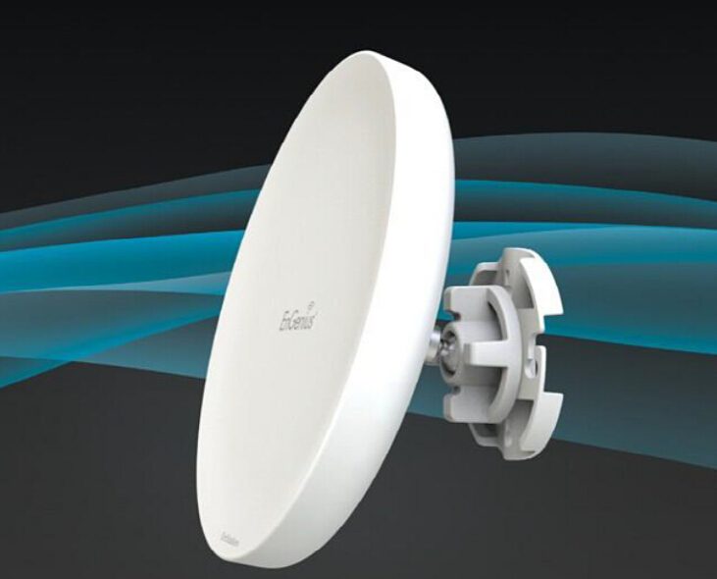
EnStation5
WDS Access Point(발신단) 설정 메뉴얼
수신AP를 먼저 설정 후 발신AP 를 설정하세요
BOSSTEL
무선 AP
BOSSTEL KOREA
경기도 성남시 분당구 이매동 131-3
홍우프라자빌딩 13호
전화 : 031-704-4858 / 팩스 : 031-704-4859
BOSSTEL KOREA Co., Ltd.
Notes:
㈜ 보스텔코리아
보스텔코리아는 무선통신사업에서부터 시작하여 다양한 보안 제품군을 통합한 토탈 보안 시스템 및 무선네트워크시스템 사업을 영위하고 있는 종합유통무역 회사입니다. 21세기의 다양한 IT기술에 맞서 끊임없이 새로운 기술의 제품을 연구, 발굴하고 있습니다.
보스텔코리아의 무선사업은 기타 유선제품을 대신하여 합리적인 가격으로 보안시스템 및 무선네트워크시스템을 구축하여 최상의 고객서비스를 제공하고 있습니다.
앞으로도 보스텔코리아는 위 사업들의 시너지 효과를 통한 새로운 도전을 위해 노력할 것이며, 끊임없이 고객가치를 실현하기 위해 최선을 다하겠습니다.

Slide 2
기초 Data 준비
EnStation5
설정 준비사항
Device Name | IP | Mode | ID | ID-P/W | SSID | SSID-P/W
AP4-0 | 192.168.1.40 | WDS_Access Point | admin | admin | AP4 | 22222222
AP4-1 | 192.168.1.41 | WDS_Station | admin | admin | AP4 | 22222222
AP4-2 | 192.168.1.42 | WDS_Station | admin | admin | AP4 | 22222222

Slide 3
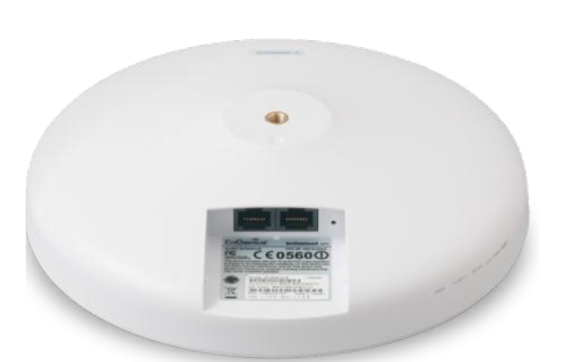

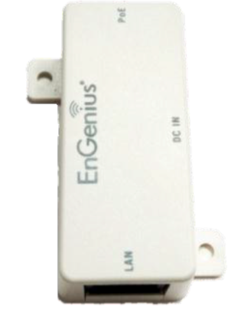
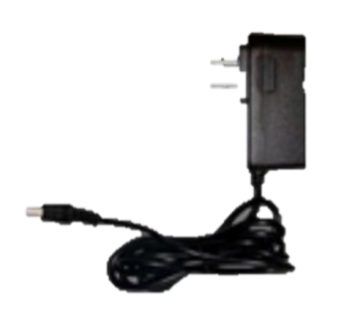
1. 연결
LAN(PoE)
LAN
LAN
PoE
DC IN

Slide 4
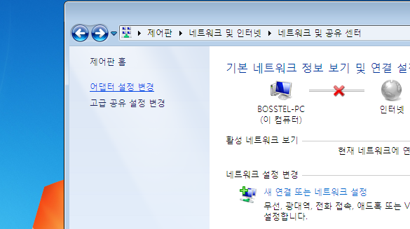
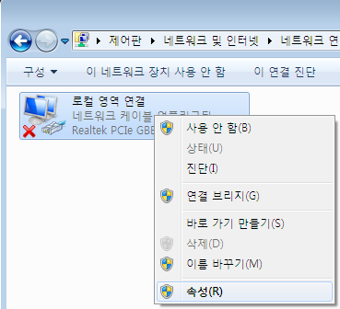
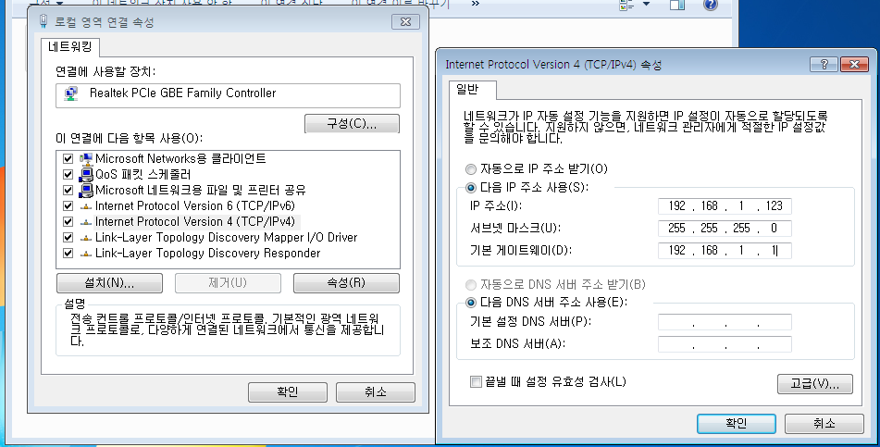
2.기초 준비
클릭!!
클릭!!
더블클릭!!

Slide 5
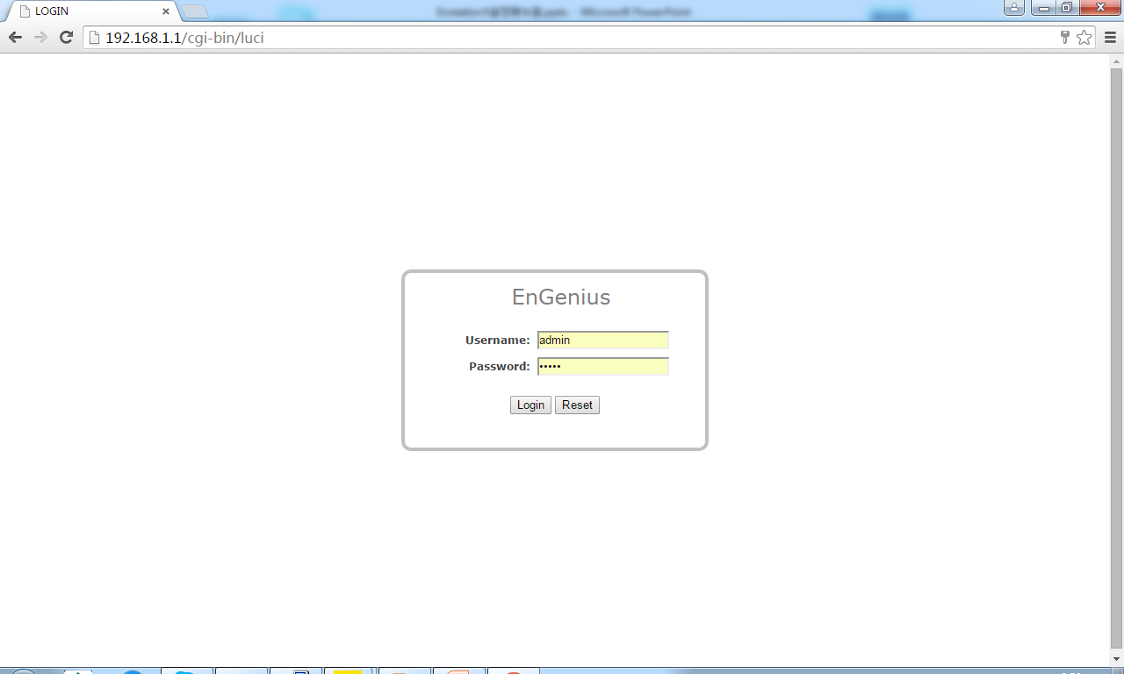
2. 로그인
로그인 URL: http://192.168.1.1
로그인 ID : admin
로그인 Password : admin

Slide 6
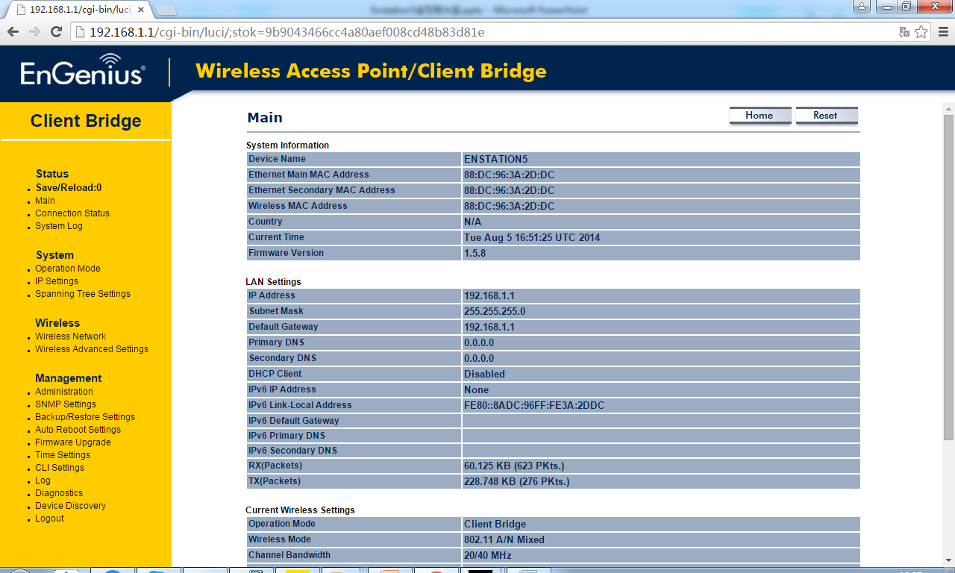
3. Operation Mode 설정
Operation Mode를 클릭합니다

Slide 7
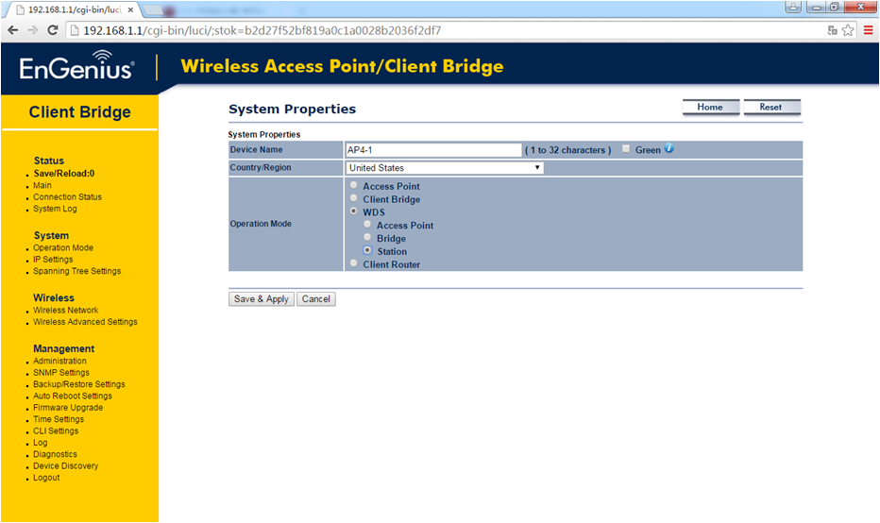
3. Operation Mode 설정
1)
DeviceName(장비명)를 입력합니다
Country/Region(국가) 선택
WDS-Station를 선택합니다
2)
Save & Apply를 클릭 합니다

Slide 8
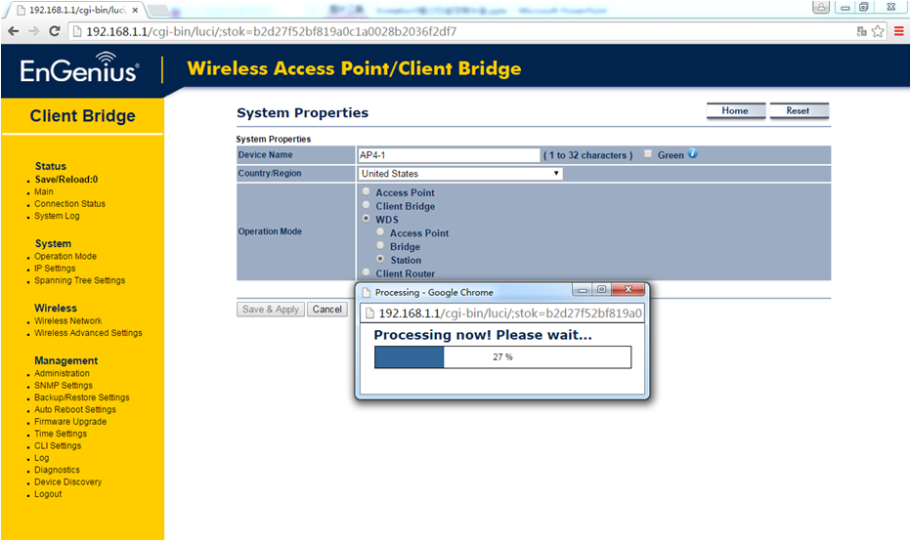
3. Operation Mode 설정
설정이 끝나면 자동으로 기본화면으로 이동합니다.

Slide 9
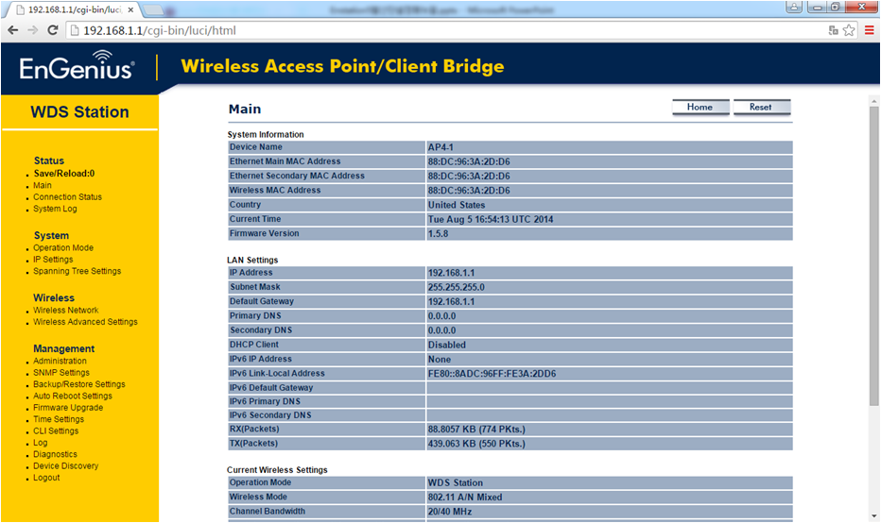
4. IP 설정
IP Setting를 클릭 합니다

Slide 10
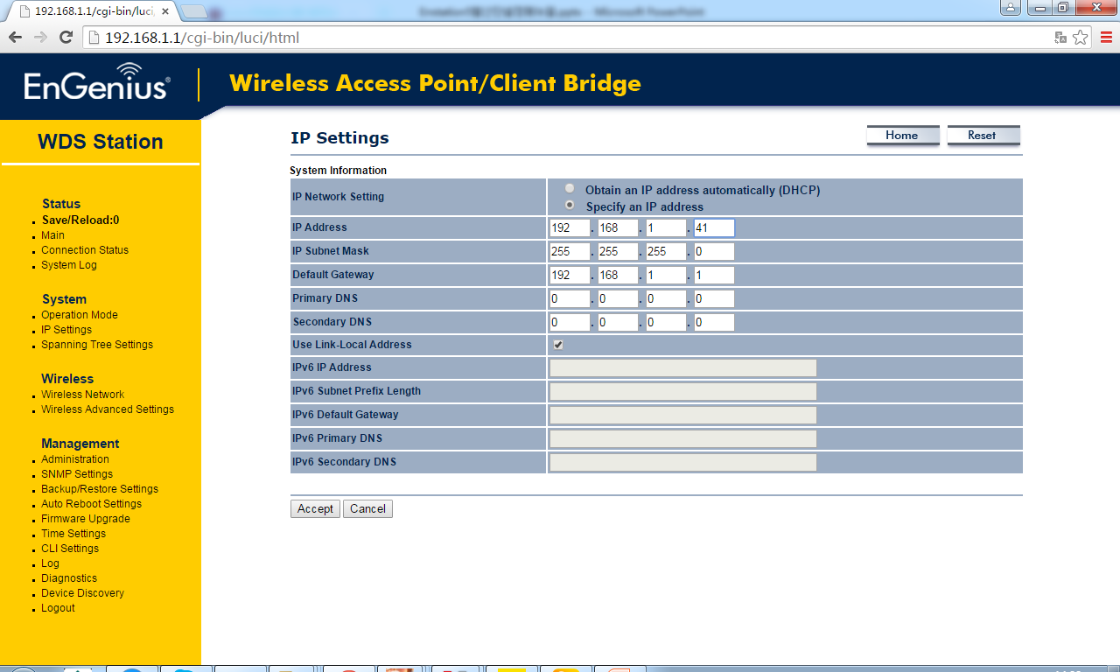
4. IP 설정
1)
IP를 설정 합니다.
2)
Accept를 클릭하여 설정을 저장합니다

Slide 11

4. IP 설정
1)
Accept를 클릭 하시면 Save/Reload:0에서 Save/Reload:1로 변합니다.
2) Save/Reload:1클릭합니다.

Slide 12
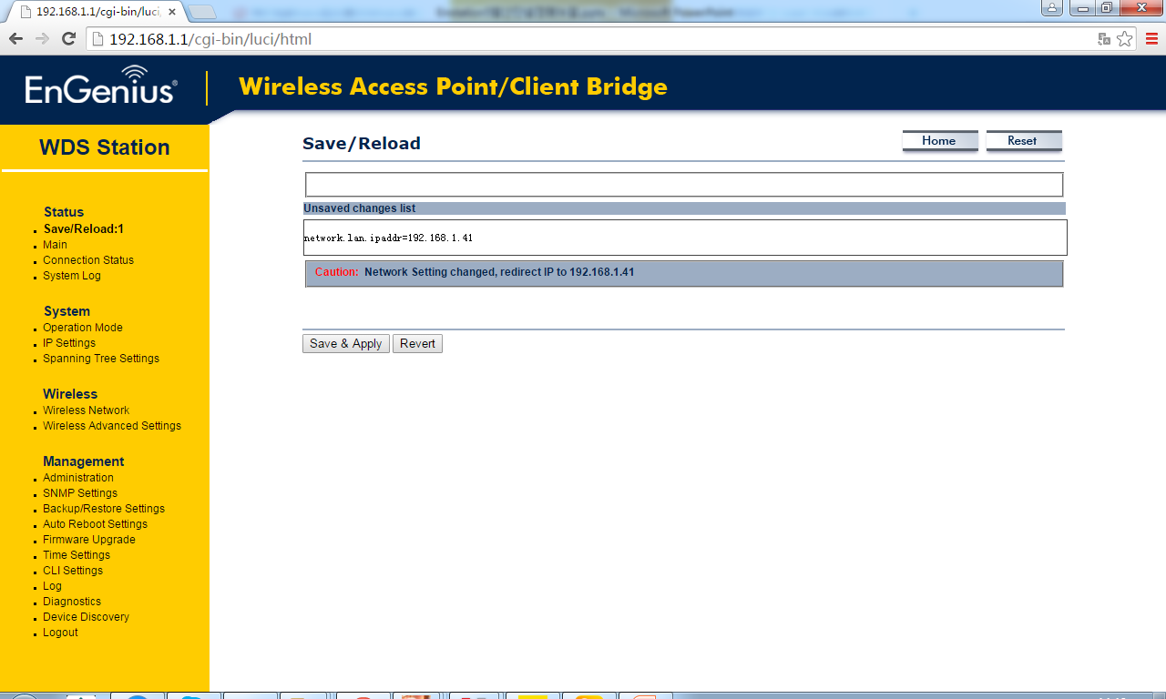
4. IP 설정
1) 적용되지 않은 내용이 기록되어 있습니다
2) 적용되지 않은 내용이 있을 경우 Save& Apply를 클릭하여 설정내용을 적용합니다.
.

Slide 13
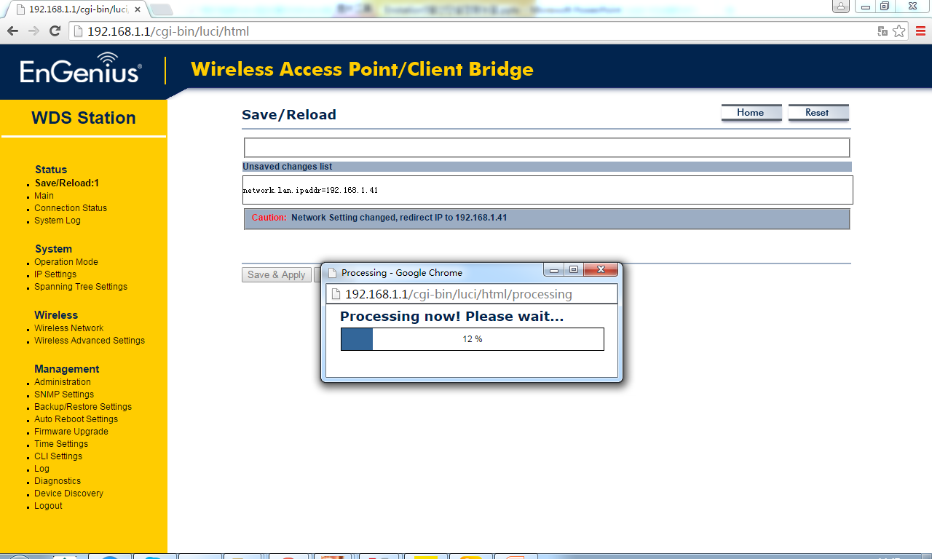
4. IP 설정
Save & Apply가 끝나면 자동으로 로그인 화면으로 이동합니다.

Slide 14
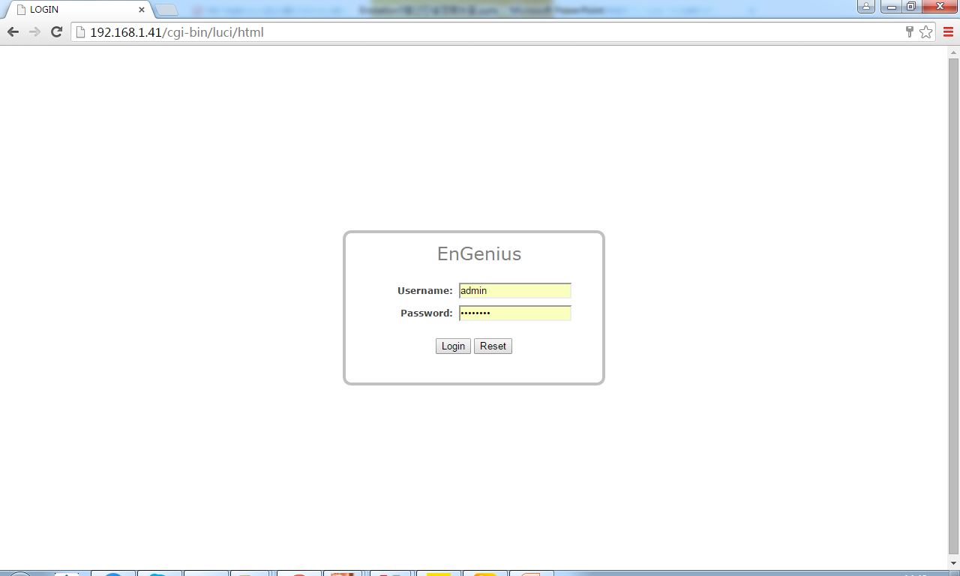
4. IP 설정
URL IP가 자동으로 신규설정한 IP로 변경됩니다.
1) UserName과 Password를 입력하고 로그인 합니다.

Slide 15

5. Wireless Network /SSID 설정
1) Wireless Network를 클릭합니다.

Slide 16
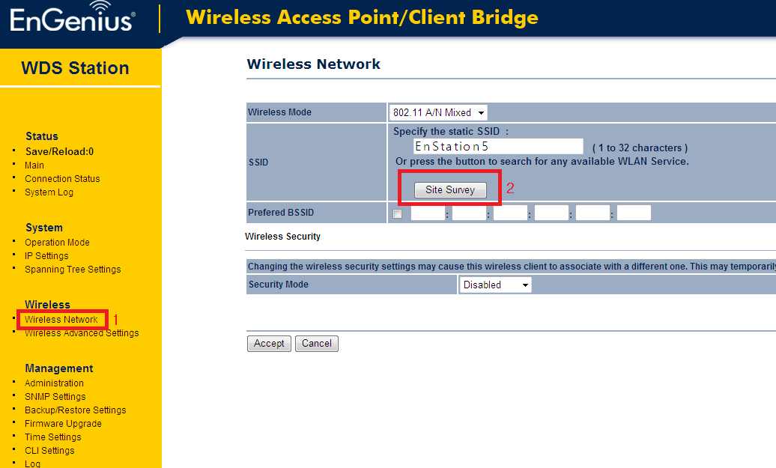
5. Wireless Network /SSID 설정
Site Survay 를 클릭합니다.

Slide 17
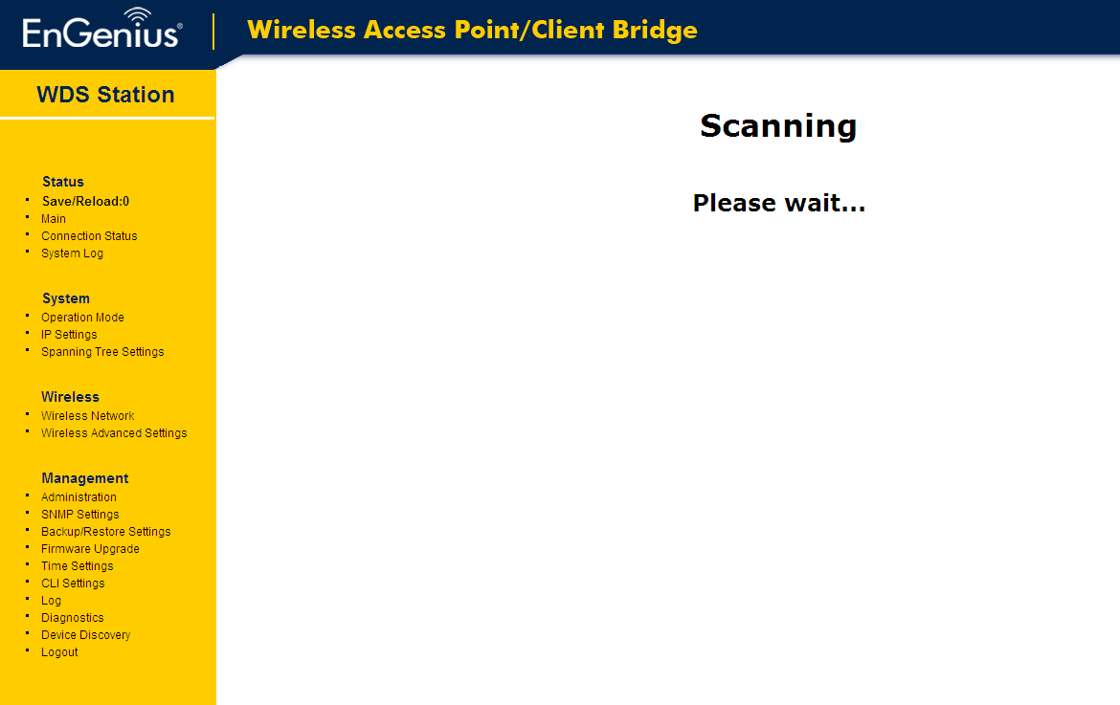
5. Wireless Network /SSID 설정
수신단 검색이 완료 될때까지
기다려 주세요

Slide 18
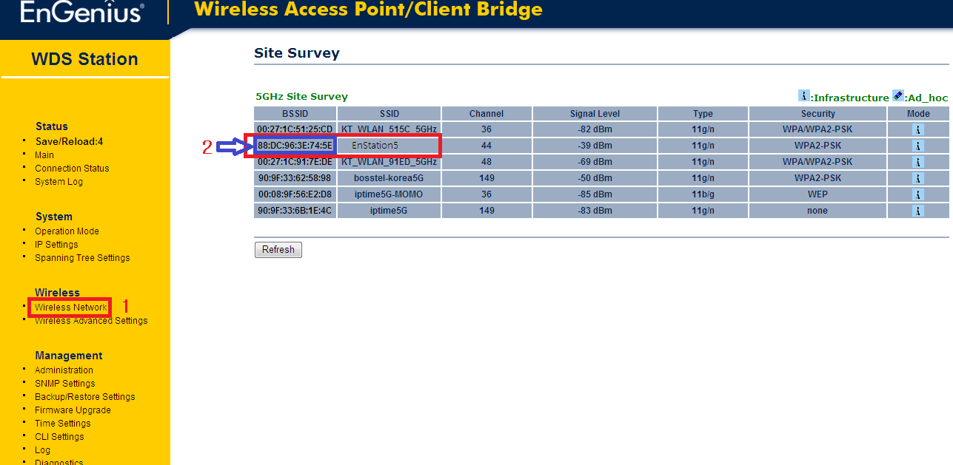
5. Wireless Network /SSID 설정
1)수신단 검색이 되면 클릭하세요
꼭 클릭하셔야 됩니다

Slide 19
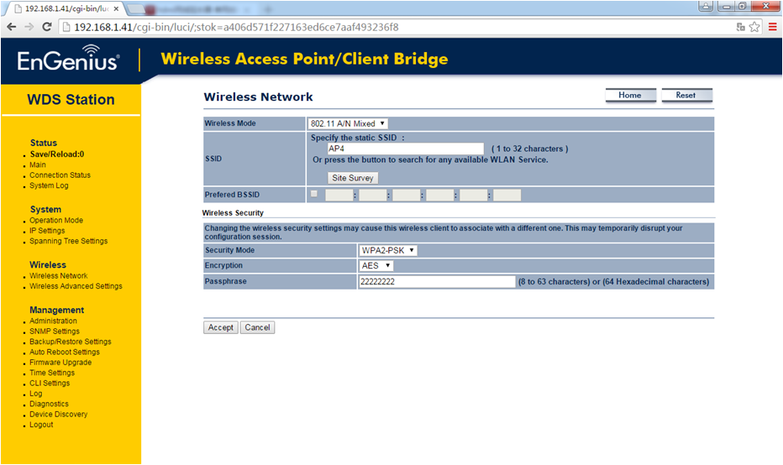
5. Wireless Network /SSID 설정
1)
SSID를 설정합니다
(전송 그룹별 SSID를 구분하여 사용합니다)
2)SSID에 접속할수 있는 암호화 방식 및
Passphrase를 설정합니다.
(전송 그룹별 동일하게 설정하여야 합니다
수신AP와 동일하여야 합니다)
3)
Accept를 클릭합니다.

Slide 20

5. Wireless Network /SSID 설정
1)Save를 클릭 하시면 Save/Reload:0에서
Save/Reload:6로 변합니다.
2) Save/Reload 클릭합니다.
Notes:
Save/Reload:0메뉴가 “0”이 아닌 기타숫자 일 경우 Sava/Reload화면으로 이동하여 Save&Apply를 하여야 설정사항이 적용됩니다.

Slide 21
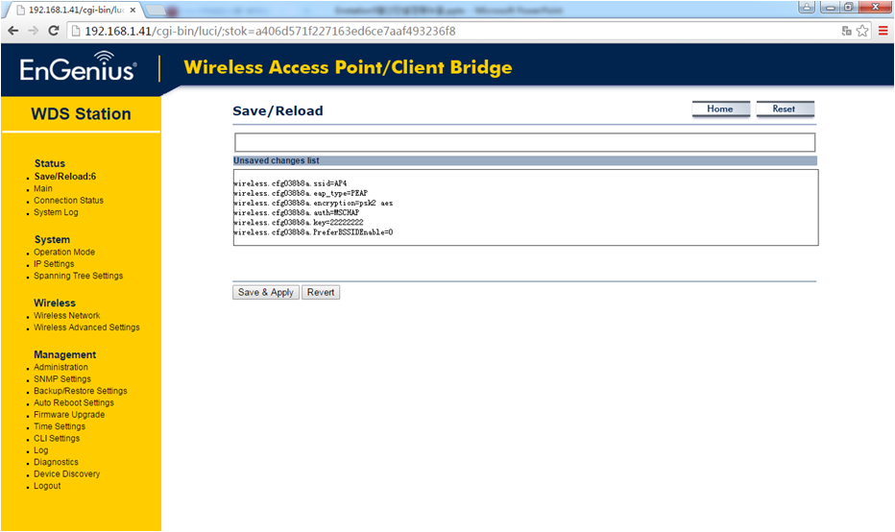
5. Wireless Network /SSID 설정
1) Save & Apply를 클릭합니다

Slide 22
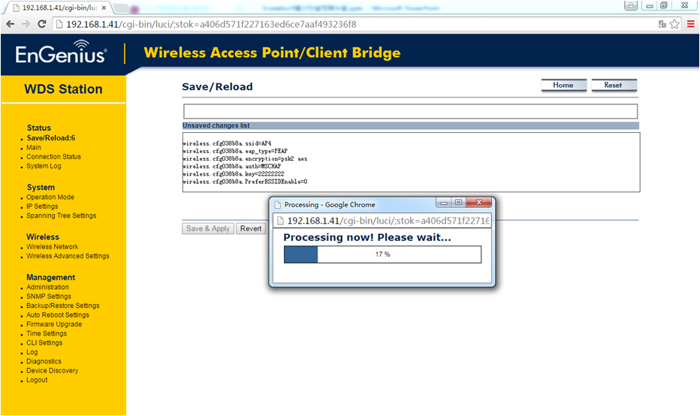
5. Wireless Network /SSID 설정
Save & Apply가 끝나면 자동으로 Main화면으로 이동합니다.

Slide 23
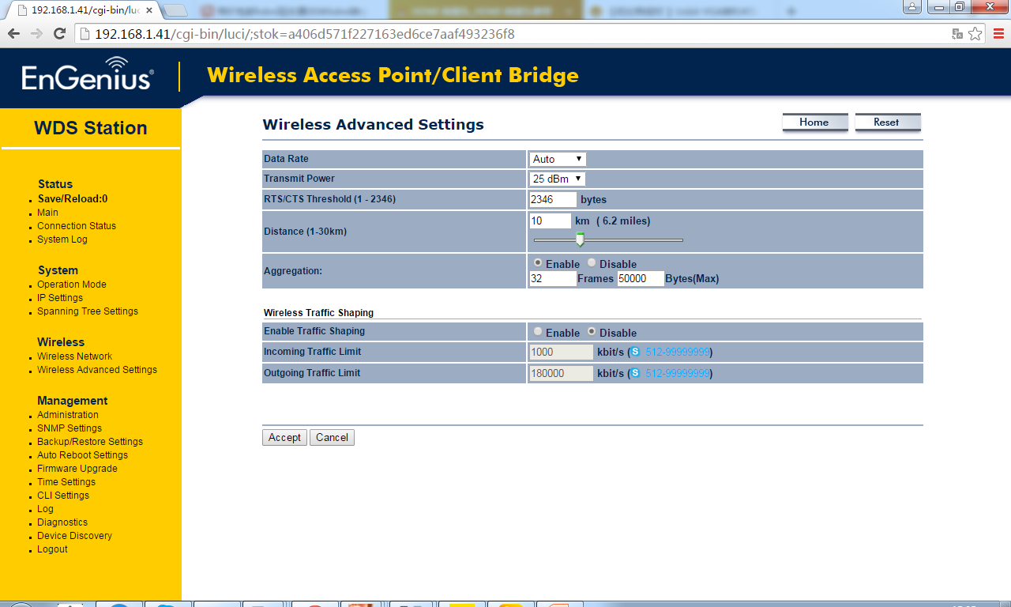
6. 무선 송출 설정
1) Wireless Advanced Settings 를 클릭합니다

Slide 24
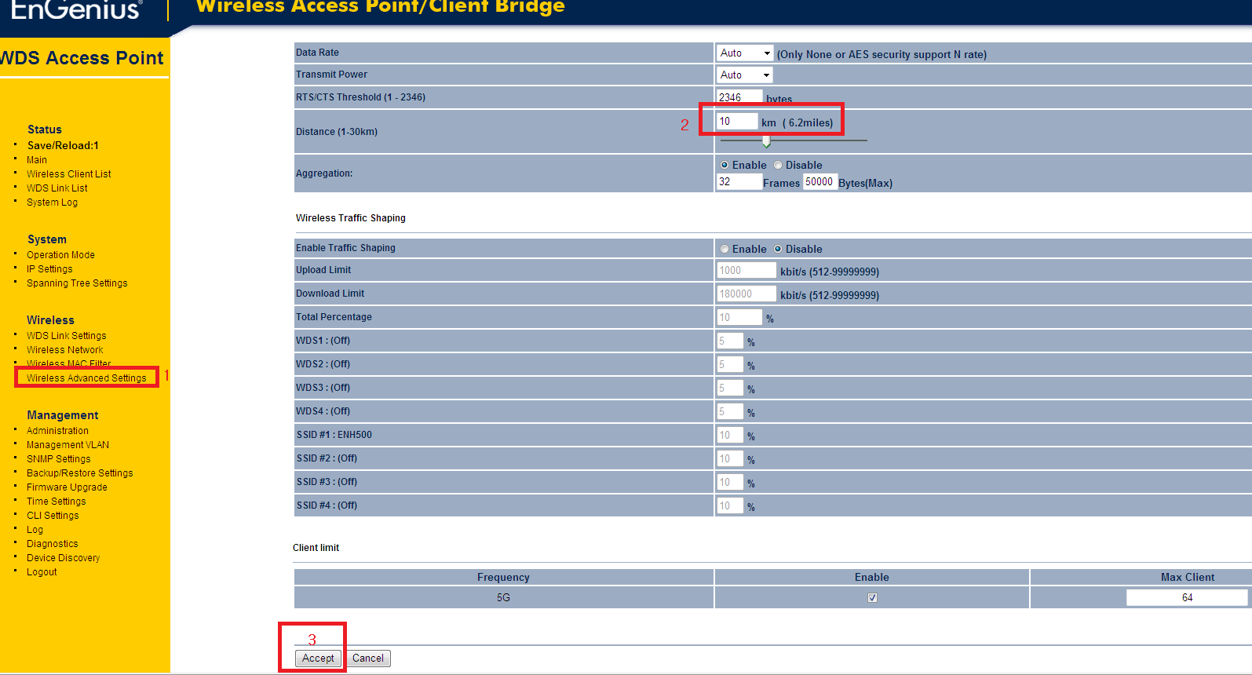
6. 무선 송출 설정
1)거리는 10KM로 설정합니다
거리를 길게 설정하면 신호
폭이 좁아집니다
거리를 짧게 설정하면 신호
폭이 넓어 집니다
1)Accept 클릭합니다

Slide 25
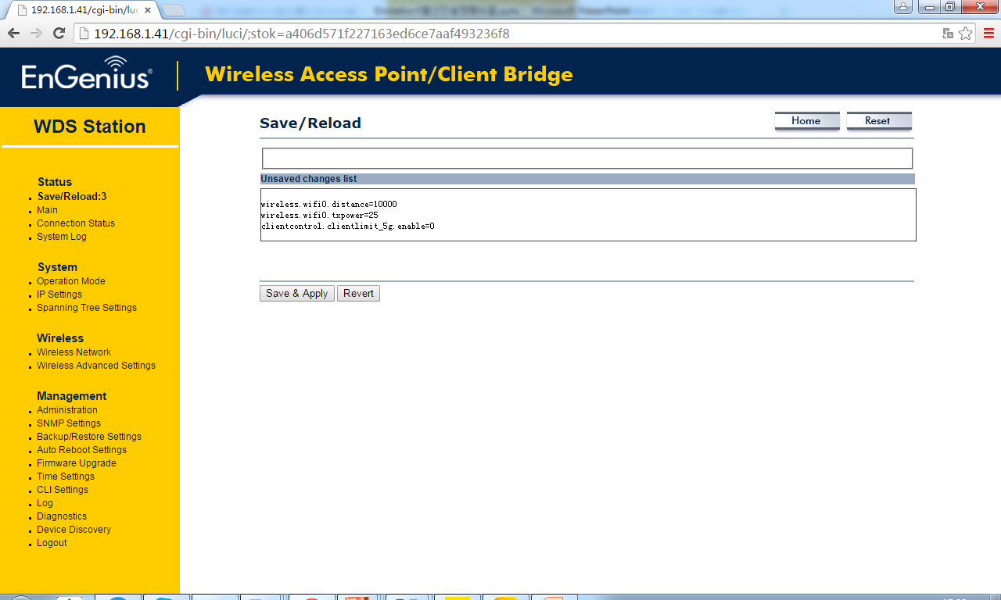
6. 무선 송출 설정
1)
Save/Reload를 클릭합니다.
2)
Save & Apply 를 클릭합니다.

Slide 26
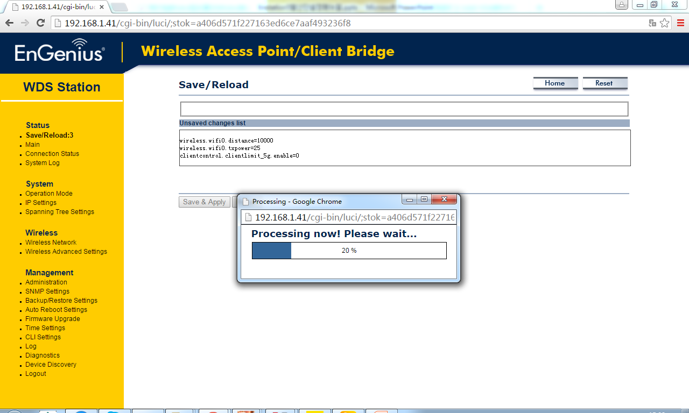
6. 무선 송출 설정
Save & Apply가 끝나면 자동으로 Main화면으로 이동합니다.

Slide 27
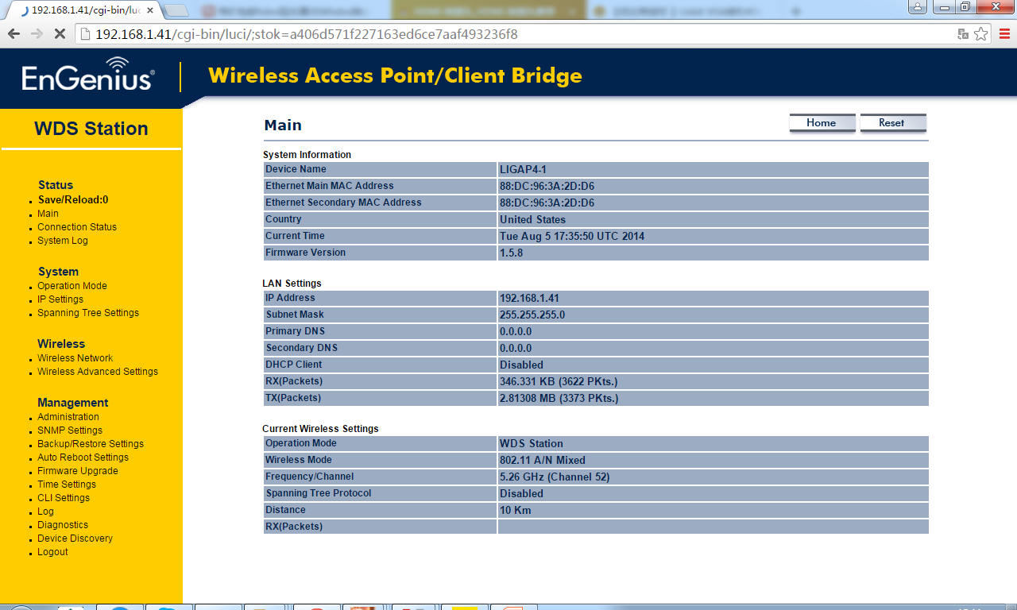
6. 무선 송출 설정
1)
여기까지 발신단 설정완료 하였읍니다.
2)
Connection Status를 클릭하여 연결 상태 확인
가능합니다.

Slide 28
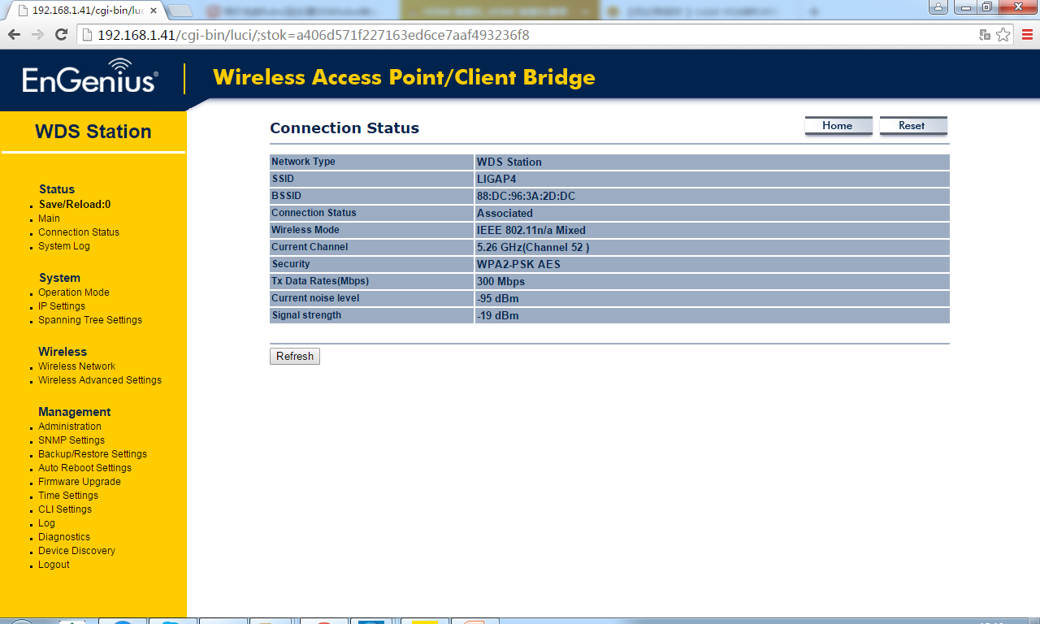
7. 연결 상태 확인
1)
본 화면에서 연결된 연결 정보를 보여줌니다.

Slide 29
발신단 설정 완료
이상으로
WDS – Station(발신단)
설정 완료 하였습니다.

Slide 30
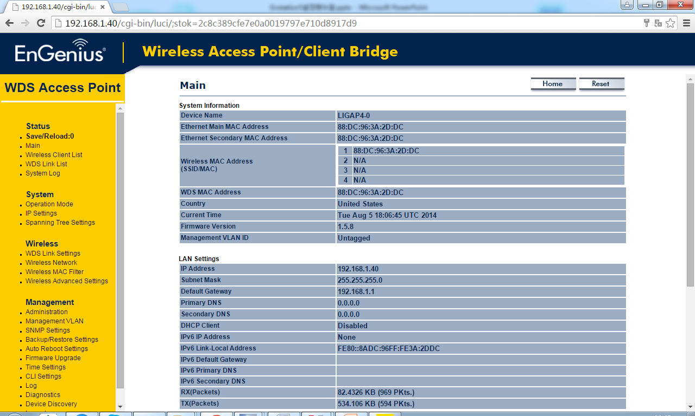
. 관리자 Password 변경
1)
Administation을 클릭합니다.

Slide 31
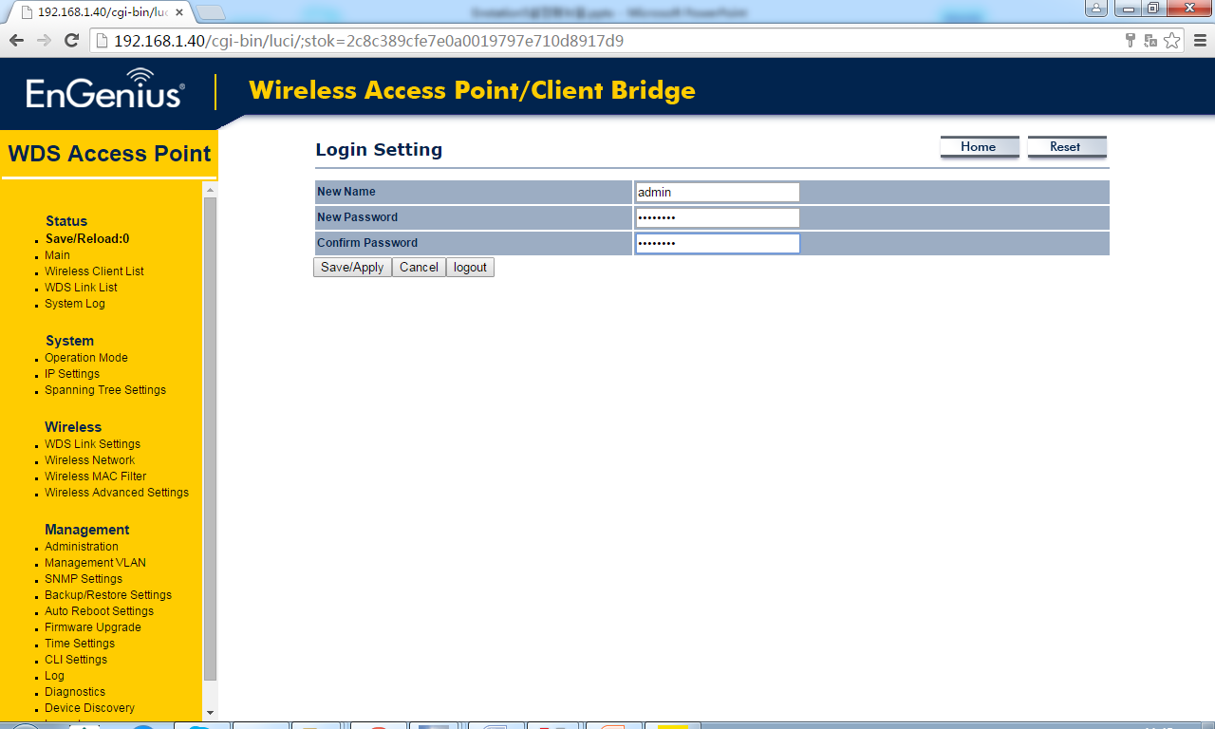
. 관리자 Password 변경
1)
NewPassword, Confirm Password를 2번 입력합니다.
2)
Save/Apply를 클릭하여 저장하고 Logout를 클릭하여 로그아웃하고 신규 Password로 다시 로그인합니다.

Slide 32
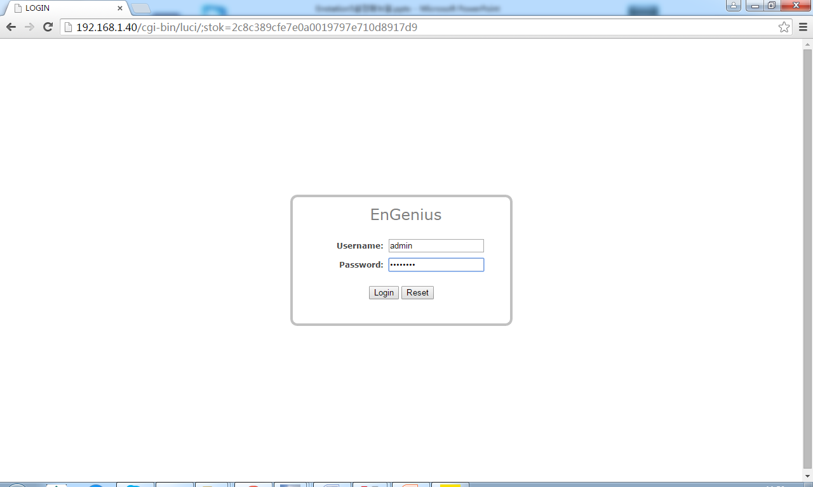
. 관리자 Password 변경
1)
신규 Password로 다시 로그인합니다.

Slide 33


